Slide 1

在线预约挂号系统
汇报人:

Slide 2


01
系统开发背景
02
技术与工具
03
需求分析
04
系统设计
目录
05
系统实现
06
系统测试
07
开发过程与挑战
08
致谢部分

Slide 3

01
系统开发背景

Slide 4




课题背景与意义
医疗服务需求增长
信息技术在医疗行业的应用
传统就医模式的问题
随着社会经济的快速发展和人口老龄化的加剧，人们对医疗服务的需求不断增加，医疗资源的紧张问题愈发凸显。
随着信息技术的飞速发展，互联网、移动设备等技术在各个领域的广泛应用，为医疗行业的信息化变革提供了技术支持和契机。
在传统就医模式下，患者往往需要在医院排队等候挂号，不仅耗费大量时间，还容易造成医院大厅的拥挤和混乱。

Slide 5

国内外研究现状
国内在线预约挂号系统进展
我国在线预约挂号系统近年来取得显著进展，多数公立医院已接入省级或国家级平台，实现线上预约等功能，极大提高了医疗服务效率和患者就医体验。
面临的挑战与问题
尽管取得了进展，但我国在线预约挂号系统仍面临优质医疗资源集中、基层医疗机构利用率低等问题，以及界面设计不友好、系统稳定性不足等技术挑战。
国外预约挂号系统发展
国外在门诊预约挂号系统的研究和应用方面起步较早，欧美国家普遍采用电话预约，随着互联网技术的发展，预约挂号系统逐渐与互联网结合，理论研究也较为深入。

Slide 6
02
技术与工具

Slide 7



Spring Boot框架
Spring Boot的核心特性
快速集成与自动配置
微服务架构的理想选择
Spring Boot通过提供默认配置和内置容器，如Tomcat，简化了Spring应用的初始搭建和开发过程，使开发者能够专注于业务逻辑而非繁琐的配置。
Spring Boot提供了多种Starter，方便开发者快速集成各种功能，如数据库访问、消息传递等，其自动配置特性让应用部署变得简单快捷。
Spring Boot非常适合微服务架构的开发，它简化了服务的创建和管理，使得构建可扩展、高效的分布式系统变得更加容易。

Slide 8


uni-app前端框架
跨平台开发利器
丰富的组件与API
一体化开发体验
uni-app基于Vue.js，一次编码多端适配，覆盖iOS、Android等主流平台，极大简化了前端开发的复杂性，提升开发效率。
uni-app提供多样化的组件和全面的API接口，支持条件编译，让开发者能够轻松应对不同平台间的兼容性问题，加速项目开发进程。
借助HBuilderX工具，uni-app实现了代码提示、调试到打包的全流程开发支持，为开发者提供了高效便捷的一体化开发环境。

Slide 9





Hbuilderx开发工具
高效的开发体验
Hbuilderx的多平台支持
强大的性能优化
Hbuilderx基于uni-app框架，允许开发者编写一次代码后在iOS、Android、H5、鸿蒙及主流小程序平台运行，极大简化了跨平台开发流程。
Hbuilderx提供一体化的开发环境，包括代码提示、调试和打包功能，使前端开发者能够快速上手并提高开发效率。
uni-app框架支持条件编译和原生代码混写，满足不同平台的高性能需求，同时保持代码的可维护性和扩展性。

Slide 10
03
需求分析

Slide 11





功能需求
系统允许患者注册和登录，管理个人信息和预约记录。患者可以查看自己的历史预约记录，并修改个人信息以确保准确性。
患者信息管理
核心功能是支持患者按科室、医生及时间选择挂号，并实时更新号源信息。这确保了患者在需要时能够方便地找到合适的医生和时间进行预约。
预约挂号功能
对于医院管理者，系统提供了全面的后台管理功能，包括用户管理、医生排班、科室信息管理以及预约数据统计分析，以便优化医院运营。
后台管理功能

Slide 12


性能需求
资源利用率优化
并发用户支持
在有限的硬件资源下，系统需要优化资源利用率，确保提供高效的服务，同时避免崩溃或数据丢失的情况发生。
响应时间标准
系统应能支持至少1000名并发用户，以满足高峰期的使用需求，保证在高负载情况下仍能保持稳定运行。
为确保用户操作的流畅性，我们设定了平均响应时间不超过2秒的性能目标，这是衡量系统性能的重要指标之一。

Slide 13
可行性分析
01
02
03
市场需求分析
技术可行性评估
经济效益预测
通过深入调研目标市场，了解消费者需求和偏好，评估产品或服务在市场中的潜在接受度和需求量，为项目的成功提供数据支持。
分析现有技术条件是否能够支撑项目的实现，包括硬件、软件、网络等基础设施的可用性和成熟度，确保技术方案的可实施性。
对项目的成本投入与预期收益进行详细计算，包括直接成本、间接成本以及潜在的经济回报，评估项目的财务可行性和长期盈利能力。

Slide 14
04
系统设计

Slide 15

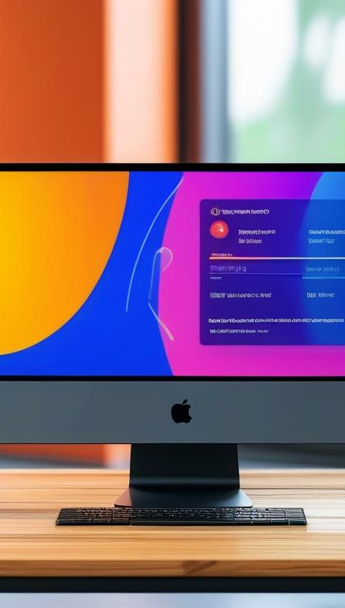
功能结构设计
01
02
03
用户界面设计
医生功能模块
管理员后台管理
用户界面设计注重简洁直观，确保用户能够轻松上手，通过优化布局和交互流程，提升用户体验，使操作更加高效便捷。
医生功能模块专为医疗专业人士设计，集成了患者管理、诊断辅助等功能，旨在提高医生工作效率，保障患者数据的安全与隐私。
管理员后台管理模块提供全面的数据监控和系统配置功能，确保系统运行的稳定性和数据的安全性，为系统的长期发展提供支持。

Slide 16

数据库设计
数据库表结构设计
系统功能结构设计
数据库概念结构设计
详细描述系统中各个表的设计，包括字段名、数据类型、主键/外键等信息，如“管理员”表包含id（主键）、username、password等字段。
以用户需求为出发点，将系统功能划分为用户、医生和管理员三大模块，保证操作简易性与数据处理准确性，提升整体系统性能和用户满意度。
通过精心设计实体-关系(E-R)图，将管理员、用户、医生等关键实体相互连接，确保数据的完整性和一致性，提高数据检索和更新的效率。

Slide 17

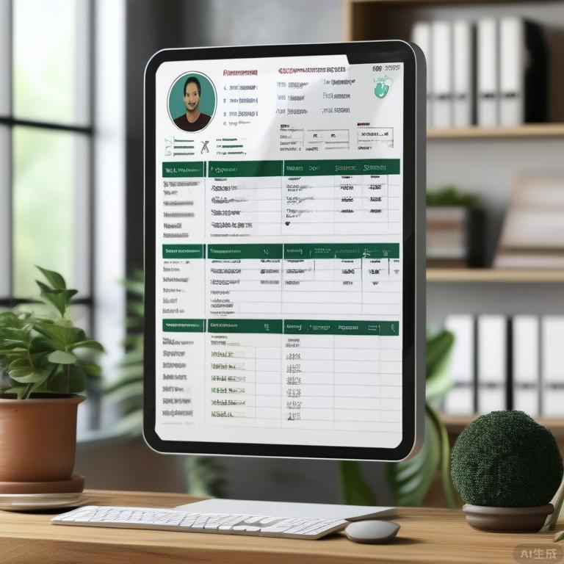

数据表结构定义
用户信息表设计
预约记录表结构
医生排班表定义
用户信息表用于存储系统用户的基本信息，包括用户ID、姓名、联系方式等，确保用户数据的准确性和完整性，为预约挂号提供基础数据支持。
预约记录表详细记录了用户的预约信息，如预约时间、科室、医生等，通过合理的表结构设计，实现对预约数据的高效管理和查询。
医生排班表反映了医生的工作时间和可预约时段，通过此表可以有效管理医生资源，优化患者就诊流程，提升医疗服务效率。

Slide 18
05
系统实现

Slide 19
用户端功能
01
用户通过注册登录系统，可管理个人信息和病历记录，确保信息准确及时。同时，用户还能预约医生看诊时间，提高就医效率。
患者信息管理
02
用户可通过网络或移动设备预约挂号，选择科室、医生及就诊时间。系统会实时更新号源信息，并在就诊前通过短信或系统消息提醒用户。
预约挂号与就诊提醒
03
在突发情况下，用户可通过系统取消挂号并申请退费。系统根据医院政策处理退费申请，确保资金安全，用户可随时查看退费进度。
取消挂号与退费申请

Slide 20

管理员端功能
03
02
01
公告信息管理
用户管理
公告信息管理允许管理员发布、审核和存档医院通知及重要信息，确保患者能及时获取最新的健康提示和紧急事件预警。
系统管理
通过用户管理，管理员可以查看用户的详细信息，设置不同权限，并监控用户行为，从而保障系统的安全性和数据的保密性。
系统管理功能使管理员能够全面掌控用户和医生的账户信息，包括添加、编辑和删除操作，确保所有数据的准确性和及时更新。

Slide 21



医生端功能
病历访问权限
提升诊疗效率
医生端功能赋予医生查看患者病历的权限，使医生能够全面了解患者的医疗历史和当前健康状况，为诊断和治疗提供重要依据。
医生端功能通过集中展示患者资料，帮助医生快速获取关键信息，减少查找和整理资料的时间，从而提升诊疗效率和质量。
01
02
03
患者信息管理
通过医生端功能，医生可以方便地管理和更新患者的个人信息、病史记录及治疗进展，确保患者信息的实时性和准确性。

Slide 22
06
系统测试

Slide 23

黑盒测试方法
01
02
03
黑盒测试定义
黑盒测试类型
黑盒测试优势
黑盒测试是一种软件测试方法，它不关注程序内部结构和实现细节，而是从用户的角度出发，通过输入数据和预期输出来验证软件功能的正确性。
黑盒测试主要包括功能测试、性能测试、兼容性测试等类型，每种类型都有其特定的测试目标和方法，以确保软件在各种环境下都能正常运行。
黑盒测试的优势在于它能够模拟真实用户的使用场景，发现软件在实际运行中的问题，提高软件的质量和用户体验，同时降低开发成本和维护成本。

Slide 24








白盒测试方法
01
白盒测试定义
白盒测试是一种软件测试方法，它通过检查内部结构或工作方式来确保代码的所有部分都按预期运行，从而提高软件质量和性能。
02
白盒测试技术
白盒测试包括语句覆盖、分支覆盖、路径覆盖等技术，这些技术帮助测试人员深入了解代码逻辑，发现隐藏的缺陷和问题。
03
白盒测试优势
白盒测试能够提供详细的代码覆盖率报告，帮助开发团队识别未被测试到的代码区域，从而提升软件的稳定性和可靠性。

Slide 25
登录与注册测试用例
登录功能测试用例设计关注于验证用户能否通过正确的凭据访问系统，包括对用户名和密码的校验，以及错误处理机制的有效性。
登录功能测试用例设计
注册流程测试要点涉及确保新用户可以顺利创建账户，包括输入验证、数据存储安全性及反馈信息的准确性，保障用户体验。
注册流程测试要点
异常情况处理策略旨在评估系统对于非法输入、网络问题等非预期事件的响应能力，确保系统稳定运行并给出合理提示。
异常情况处理策略

Slide 26
07
开发过程与挑战

Slide 27

技术难题解决
01
02
03
问题识别与分析
创新解决方案开发
实施与效果评估
在技术难题解决过程中，首要步骤是准确识别问题所在，通过深入分析确定问题根源，为后续的解决方案提供明确方向。
针对已识别的技术难题，研发团队需运用创新思维，结合最新科技成果，开发出既高效又实用的解决方案。
解决方案确定后，接下来是实施阶段，通过严格的项目管理确保方案顺利执行，并对实施效果进行评估，以持续优化改进。

Slide 28


软件开发流程遵守
需求分析的重要性
系统设计的蓝图
系统测试的关键作用
需求分析是软件开发的基石，通过与利益相关者的深入沟通，确保全面理解用户需求，为后续设计和开发提供明确方向。
系统设计将用户需求转化为具体的技术方案，包括功能结构、数据库和界面设计，确保系统的功能性、可靠性和可扩展性。
系统测试验证软件是否满足预期的功能和性能要求，通过各种测试方法发现并修复问题，确保系统的稳定性和可靠性。
1
2
3

Slide 29
编程能力提升
掌握基础编程语言
持续学习新技术
实践项目开发
学习如Python、Java等基础编程语言是提升编程能力的第一步，它们不仅有助于理解计算机科学的基本概念，还能为解决复杂问题打下坚实的基础。
技术领域日新月异，持续学习最新的编程语言和技术框架对于保持竞争力至关重要，它能让你在快速变化的行业中站稳脚跟。
通过参与实际的软件开发项目，可以有效提升编程技能和解决问题的能力，实践中遇到的挑战将推动你不断学习和成长。

Slide 30
08
致谢部分

Slide 31

导师指导感谢
01
02
03
导师的悉心指导
导师的无私帮助
对未来的影响
在毕业设计论文的过程中，导师的悉心指导是我能够顺利完成论文的关键。他/她的严谨学术追求和深厚专业知识，让我受益匪浅。
导师不仅在学术上给予我无私的帮助，还在生活上关心我，让我感受到了家的温暖。他/她的热忱工作态度，也深深地影响了我。
导师的严谨学术追求、深厚的专业知识以及对工作的热忱，都给我留下了难以磨灭的印象，对我未来的学术和职业生涯都将产生深远的影响。

Slide 32

家人支持感谢
01
家人的坚强后盾
在作者面临挑战和困难时，家人始终是他/她的坚强后盾。他们的鼓励和支持让他/她重拾信心，继续前行。
02
家人的理解与包容
家人的理解与包容为作者营造了一个安心研究和学习的环境，使他/她能够专注于自己的工作和学习。
03
对家人的感激之情
作者在致谢部分表达了对家人的感激之情，感谢他们一直以来的支持和鼓励，以及为他/她提供的安心环境。

Slide 33

同学朋友帮助感谢
1
2
3
同学的学术支持
朋友的生活陪伴
团队合作的力量
在我遇到学术难题时，同学们总是耐心解答，他们的专业知识和独到见解极大地丰富了我的研究视野，帮助我克服了一道又一道难关。
在紧张的论文写作期间，朋友们的陪伴如同一缕温暖的阳光，他们通过组织活动和提供心理支持，让我在压力之下也能保持轻松愉快的心情。
与同学们共同参与项目研究，我们彼此协作、互补所短，这种团队合作精神不仅提升了工作效率，也让我们之间的友谊更加深厚。

Slide 34



图书馆人员感谢
图书馆工作人员的辛勤付出
图书馆资源的丰富多样
图书馆服务的贴心周到
图书馆工作人员日复一日地整理书籍、维护秩序，他们的辛勤工作为我们提供了一个安静、整洁的学习环境，使我们能够专心致志地学习和研究。
图书馆不仅提供了丰富的图书资源，还有电子数据库、期刊杂志等，这些资源的多样性满足了我们不同的学习需求，为我们的学术研究提供了有力支持。
图书馆工作人员总是耐心解答我们的问题，提供专业的咨询服务，他们的贴心周到让我们在遇到困难时能够得到及时的帮助，顺利完成学业。

Slide 35



评审专家意见感谢
评审专家的宝贵意见
专家意见的积极影响
持续改进的动力
我们衷心感谢评审专家提出的宝贵意见，这些建议不仅提升了我们项目的质量，也为我们指明了改进的方向，使我们的工作更加完善。
评审专家的意见对我们的项目产生了深远的影响，他们的专业见解帮助我们识别并解决了关键问题，确保了项目的顺利进行和成功完成。
得益于评审专家的精准指导，我们获得了持续改进的动力，这不仅增强了我们的专业能力，也激励我们在未来工作中追求更高的标准。

Slide 36
感谢观看

